Slide 1


Comunidades de Prática
CoPs

Slide 2
Comunidades de Prática
Integração de novos modelos organizacionais
Estruturas formais, hierárquicas de aquisição e difusão de informações, idéias, conhecimentos.
Grupos inter-funcionais
Grupos inter-setoriais
Equipes de trabalho
Projetos, tarefas, resultados.
Estruturas complementares às anteriores, não hierárquicas que, consolidam o compartilhamento de conhecimentos, e propiciam a aprendizagem e a inovação.
Trabalho,
aprendizagem, mudança, inovação.
Comunidades de Prática

Slide 3
Comunidades de Prática - CoP
Presenciais
Virtuais - CVPs

Slide 4
CVP
É um grupo de pessoas (membros) que compartilham o mesmo interesse e conhecimento e/ou estão inseridas no mesmo contexto, de forma a permitir e/ou auxiliar a resolução de problemas e/ou encontrar novas soluções.
Fonte: adaptado de Koch, M; Lacher, M. Integrating Community Services…

Slide 5
Componentes das CVPs
O Domínio | Contexto específico de uma área do conhecimento.
A Comunidade | Pessoas (membros) engajadas em processos e atividades afins.
A Prática | Conjunto de métodos, técnicas, ferramentas, vocabulário, histórias, repositórios compartilhados.
Fonte: adaptado de Wenger (2001)

Slide 6
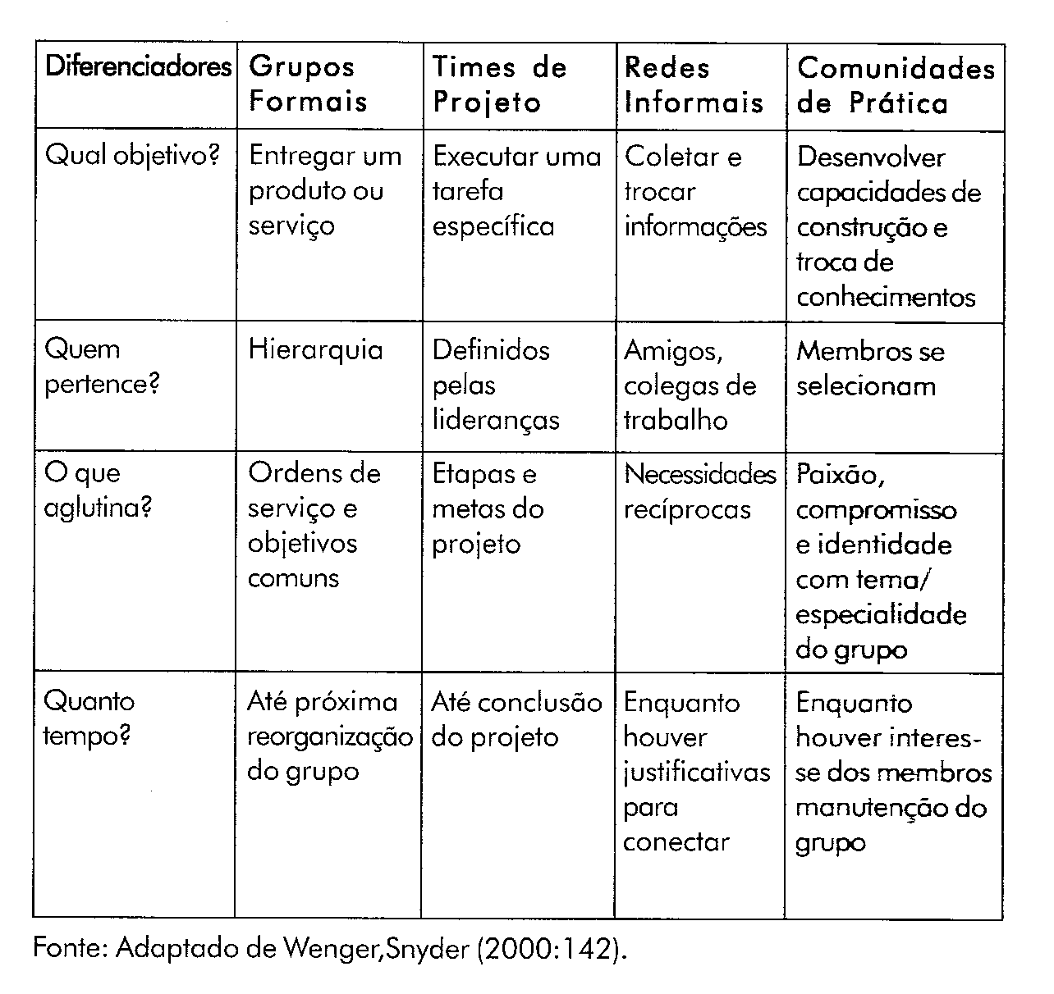
Tipos de Arquitetura Organizacional

Slide 7
Elementos de identificação de uma CoP
O espaço
O tempo
O corpo
O conhecimento
A situação social
Fonte: Wenger (2001)

Slide 8
Recursos relacionados às CVPs
Integração entre trabalho e conhecimento;
Trabalho - espaços para projetos;
Estrutura Social – portal da comunidade;
Conversação – grupos de discussão;
Interações por locais de encontro (síncronas);
Instrução – espaços de aprendizagem virtual;
Compartilhamento de conhecimento;
Bases de conhecimento - arquivos;
Mecanismo de busca;
Ontologias (taxonomia/tagging);
Integração de multimídias;
Alimentador RSS.

Slide 9
Funcionalidades que uma ferramenta de CVP deve ter:
Permitir, de forma transparente, que membros da comunidade possam inserir e compartilhar seu conhecimento;
Permitir, de forma transparente, que membros da comunidade possam recuperar o conhecimento disponibilizado por outros membros;
Armazenar o conhecimento informal dos membros em uma base de conhecimento estruturada, que permita buscas estruturadas;
Usar ontologias para delimitar o domínio;
Usar ontologias para auxiliar os membros tanto na inserção como na busca de conhecimento.

Slide 10
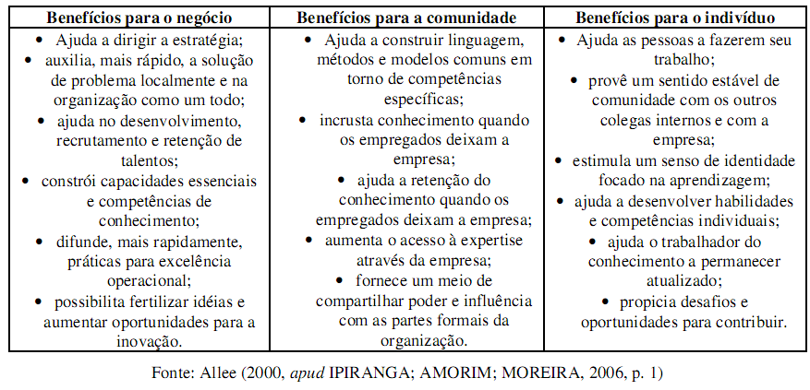
Benefícios das CoPs

